Slide 1

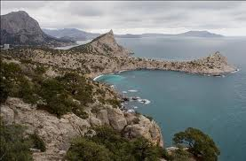
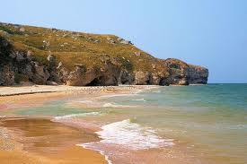
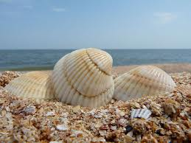
Презентація на тему:
“Азовське море”

Slide 2
План
1.Загальні відомості про Азовське море.
2.З історії досліджень Азовського моря
3.Характеристика рослинного і тваринного світів Азовського моря.
4.Вплив діяльності людини на природу Азовського моря.
5.Промислове значення Азовського моря

Slide 3
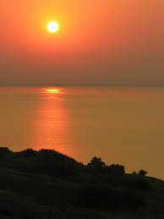
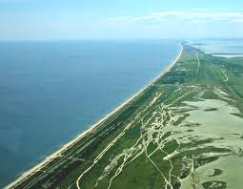
1)Азовське море відноситься до басейну Атлантичного океану.
2)Загальна площа моря становить 39 тис км кв.
3)Загальний об’єм води в моря становить 320 куб. км.
4)Середня глибина моря становить 7.4 м , максима
15 м.
5)Середня солоність води становить 13-15 проміле.
6)Азовське море славиться своїми цілющими грязями.

Slide 4
7)Особливістю моря являється майже повна відокремленість від світового океану.
8)Основною водною артерією Азовського моря являється Дон , що приносить щорічно майже 30 тис. куб. км води та Кубань – 11 тис. куб. км води.
9)В акваторії Азовського моря нараховується близько 130 штучних водоймищ з загальною площею водного дзеркала майже 6000 кв. км.

Slide 5
З історії досліджень

Slide 6
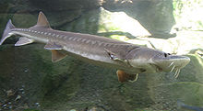
Особливості органічного світу Азовського моря.
Одною із основних особливостей Азовського моря являється його рослинний і тваринний світ. В минулому в Азовському морі в великих кіллькостях мешкали такі риби , як :білуга , осетр , судак , тарань , але через збільшення солоності в морі їх кількість стрімко зменчується. Але не

Slide 7
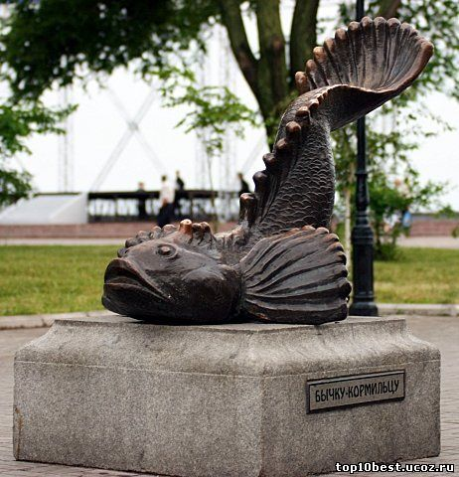
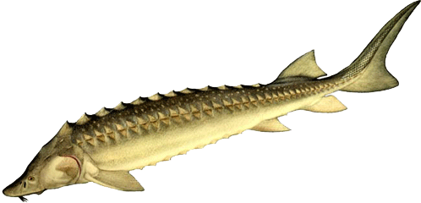
Зважаючи на це органічний світ Азовського моря дуже різноманітний.Справжньою перо моря є бички , яких в морі налічується дев’ять видів. В бердянську навіть встановлений пам’ятник цим рибам за те , що вони являлися основною їжею жителів прибережних районів в часи глодомору. Загалом в Азовському морі нараховують близько 400 видів тварин з них 140 видів риб.

Slide 8
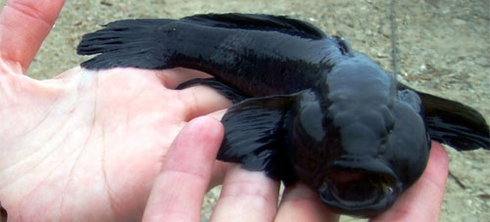
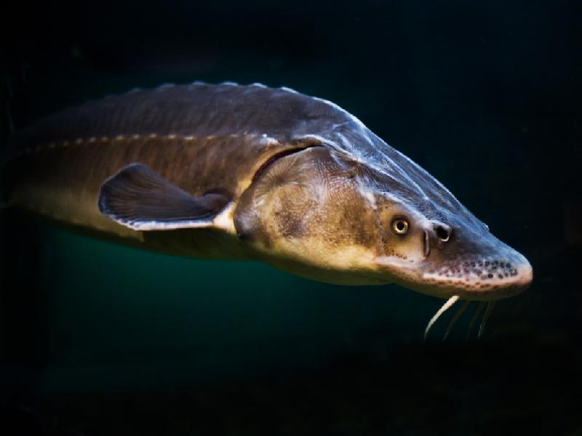
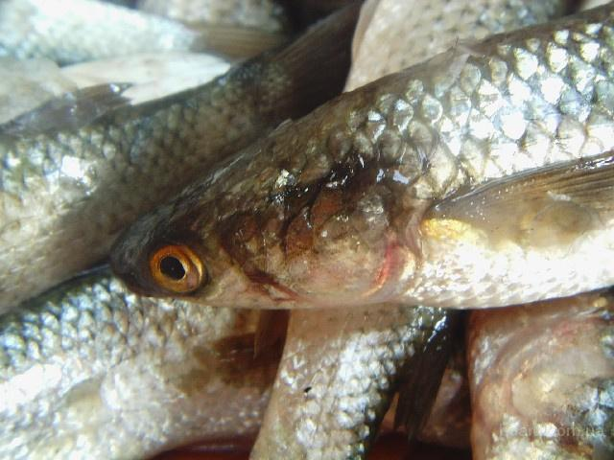
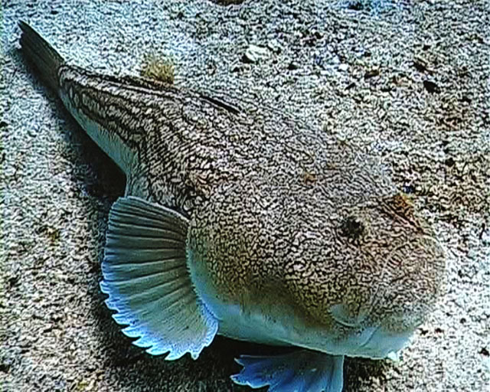

Slide 9
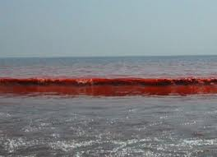
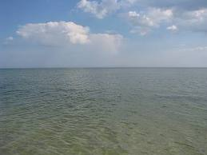
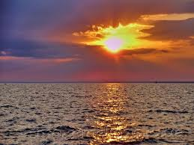
Не менш цікавим рослинний світ Азовського моря. В морі переважають бурі водорості , діатонові , червоні , зелені , морська трава , мікроводорості.

Slide 10
Вплив діяльності людини на природу Азовського моря
Азовське море – це зона екологічної катастрофи. Якигось 40-50 років тому тут виловлювалося більш ніж 300 тис. т риби на р. , а це у 35 разів більше , ніж у Чорному морі і у 12 разів більше , ніж у Балтійському. Сьгодні ж вилови риби впали в 6 разів , а та риба , що виловлювалася забруднена отрутохімікатами.

Slide 11
Статистичні данні , що до забруднення Азовського моря:
1.Щорічно в Азовське море викидається 12 млн. тон речовин , з яких 8 млн. т тверді речовини.
2.Щорічно в наслідок оброзії берегів в море потрапляє майже 3 млн. т піску , узбережжя в наслідок цього щорічно зменшується на 0.2 метри , коси поблизу Бердянська на 1 метр.

Slide 12
До головних причин загибелі Азова можна віднести:
1.Хижацький вилов риби Мінрибгоспом.
2.Будівництво гребель і водосховищ на основних артеріях Азова.
3.Інтенсивне використання вод з основних артерій моря на зрошення полів.
4.Збільшення брудних викидів хімічної й металургійної промисловостей.

Slide 13
5.Інтенсивне будівництво на узбережжі моря різних санаторіїв і пансіонатів.
6.Інтенсивне , неконтрольоване, лавиноподібне зростання зливу пестицидів у море з прилеглих сільськогосподарських підприємств.
7.Високий рівень викидів в наслідок різних аварій на суднах , які перевозять речовини.

Slide 14
Промислове значення Азовського моря
Азовське море має дуже велике промислове значення , як і для України , так і для Росії , але через досить малу глибину , якої не достатньо для проходів суден , владою СРСР було створено спеціальні канали для проходу суден , якими й до нині користується Росія й Україна.

Slide 15
Внаслідок використання каналів Україна й Росія мають ряд важливих портових міст , таких як: Бердянськ , Маріуполь , Таганрог. Азовське море має також велике значення для України , як промисловий об’єкт для вилову цінних порід риб , таких як: лосось чи тріска.

Slide 16
Важливе значення для України мають цілющі грязі Азовського моря. Через це на узбережжі Азовського моря існує дуже багато різних оздоровчих центрів , санаторіїв. Через лікувальні властивості грязей Азовського моря туди їде багато іноземців , що приносить значний прибуток до бюджетів прибережних міст.

Slide 17
Дякую за увагу
Підготував учень 8 класу
Антонюк Віктор

